Slide 1

クラブ会長
-今さら聞けない便利情報-
2022.3.19
第2690地区 会長エレクトセミナー
第2640地区
PDG 樫畑直尚

Slide 2
標準ロータリークラブ定款
第11条第5節
会長エレクトは、ガバナーエレクトから特に免除されない限り、会長エレクト研修セミナーと地区研修・協議会に出席するものとする。

Slide 3
標準ロータリークラブ定款
第11条第5節
免除された場合は、会長エレクトがクラブから代理の者を派遣するものとする。会長エレクトが、ガバナーエレクトからの免除を受けずに、会長エレクト研修セミナーおよび研修・協議会に出席しない場合、あるいは、免除されてもクラブの代理をこれらの会合に派遣しなかった場合、かかる会長エレクトはクラブ会長に就任しないものとする。

Slide 4

（ロータリー章典2020年1月版に準拠）

Slide 5
留意すべきポイント
ロータリー章典
2.010. RIへのクラブの加盟
2.010.1. 機能の喪失

Slide 6
2.010.1. 機能の喪失 (定義)
RI細則に従い、RI理事会は、当組織のすべての加盟クラブが確実に機能しているよう配慮する責任があり、機能しているクラブを次のように定義する。

Slide 7
2.010.1. 機能の喪失 1.
国際ロータリーに人頭分担金を納めていること。

Slide 8
2.010.1. 機能の喪失 2.
RI組織規定文書に準じて、定期的に会合を開いていること。

Slide 9
2.010.1. 機能の喪失 3.
その会員が『Rotary』誌または認可された地域雑誌を購読していること。

Slide 10
2.010.1. 機能の喪失 4.
地元や他国の地域社会のニーズに取り組む奉仕プロジェクトを実施していること。

Slide 11
2.010.1. 機能の喪失 5.
ガバナー、ガバナー補佐、または国際ロータリー役員の訪問を受け入れていること。

Slide 12
2.010.1. 機能の喪失 6.
本章典72.060.節の規定する通り、適切な責任保険に加入していること。
72.060.1. 賠償責任保険への加入 各クラブは、その地域
に適切な、クラブ活動のための賠償責任保険に加入す
るものとする（2000年11月理事会会合、決定178号）。

Slide 13
2.010.1. 機能の喪失 7.
国際ロータリーの定款、細則、及びロータリー章典に矛盾しない方法で活動していること。

Slide 14
2.010.1. 機能の喪失 8.
ロータリー章典に規定されている通り、ハラスメントを自ら認め、あるいは有罪を宣告され、あるいはそれに関与したと認められた会員を退会させるというRI理事会の要請に従っていること。

Slide 15
2.010.1. 機能の喪失 9.
外部からの援助に頼ることなく、RI会費および地区会費を負担していること。
RI会費＝人頭分担金
2020-21年度には半年ごとに米貨 34ドル 50セント
2021-22年度には半年ごとに米貨 35ドル
2022-23年度以降には半年ごとに米貨 35ドル 50セント

Slide 16
2.010.1. 機能の喪失 10.
事務総長に正確な会員名簿を適時に提出していること。少なくとも、会員の変更については7月1日および1月1日必着で事務総長に報告しなければならない。

Slide 17
2.010.1. 機能の喪失 11.
クラブ内の論争を友好的な方法で解決すること。

Slide 18
2.010.1. 機能の喪失 12.
地区と協力関係を維持していること。

Slide 19
2.010.1. 機能の喪失 13.
RI定款文書で提示される全ての救済措置が尽きる前に、国際ロータリーまたはロータリー財団、ならびにその理事、管理委員、役員、および職員に対する訴訟を提起または継続することなく、またそのような訴訟を提起または継続する個人を会員に留めることなく、RIと協力していること。

Slide 20
2.010.1. 機能の喪失 14.
RI細則で定められた選挙審査方法に従い、これを完了すること。

Slide 21
2.010.1. 機能の喪失
各ガバナーは、上記の基準に基づき、機能していない地区内のクラブを特定するものとする。ロータリーのシニアリーダーもまた、観察によってクラブが機能していないことに気づいた場合には、それを報告するよう奨励されている（2019年10月理事会会合、決定48号）。

Slide 22
留意すべきポイント
ロータリー章典
10.030. クラブ会長の任務

Slide 23
1. クラブ例会の司会を務める。
2. 各例会を入念に立案し、開会と閉会の時間を厳守する
よう配慮する。
3. クラブ理事会の定例会合（少なくとも月に1回）の
議長を務める。
4. 任務にふさわしい人をクラブ委員会委員長および
委員に任命する。

Slide 24
6. 地区大会に出席する。
7. クラブおよび地区のロータリーのさまざまな事柄に
関してガバナーおよびガバナー補佐と協力する。
8. 毎年の財務確認を含め、クラブ予算の編成および
会計事務の完全な履行を監督する。
9. クラブが包括的な研修プログラムを実施するよう
確認し、必要であれば、研修を行うクラブ
研修リーダーを任命してもよい。

Slide 25
10. ガバナー月信、その他事務局とガバナーからの通信、
刊行物などから得られる重要な情報が確実に
クラブ会員に伝達されるよう確認する。
11. 毎年6月に、クラブの財政状態および当該年度のクラブの
目標達成状況について、総括的な報告をクラブに提出する。
12. 任期が終わる前に、会長エレクトと協力して、すべての
重要記録、文書、財務事項を含め、任務の引継ぎが円滑に
行われるようにする。
13. 新たな管理体制を成功させ、管理運営の継続性を保つ
ため、クラブの新旧理事の合同会合を開催する（2013年
10月理事会会合、決定31号）。

Slide 26
出典：1947年1月理事会会合、決定164号、2004年11月理事会会合、決定59号。2006年11月理事会会合、決定104号、2008年1月理事会会合、決定142号、2013年10月理事会会合、決定31号により改正。1951年1月理事会会合、決定53号および1923年2月理事会会合、決定VIII（z）も参照のこと

Slide 27
留意すべきポイント
ロータリー章典
10.040. クラブ会長エレクトの任務

Slide 28
1. 現会長と相談する。
2. 理事会のメンバーとなる。
3. 次年度の委員長および研修リーダーを任命する。
4. クラブ予算の作成を監督する。
5. 次期クラブ役員に地区研修・協議会への出席を奨励する。
6. My ROTARYのアカウントをつくる。
7. 会長エレクト研修セミナー（PETS）、地区研修・協議会、地区大会
に出席する。
8. My ROTARYから開くことのできるロータリークラブ・セントラ
ルでクラブの目標を確認し、目標に 向けた活動状況を確認する。
9. 国際ロータリーからの重要な通知を確実に受け取れるよう、My
ROTARYを通じてクラブ役員を 報告する。

Slide 29
10.040.1. クラブ委員会の任命
クラブ会長エレクトは、3月31日までにクラブ委員会
委員長をすべて任命するものとする。
（2004年11月理事会会合、決定59号）
10.040.2. クラブによる年次基金の目標設定
クラブ会長エレクトは、自らが会長となる年度に
取り組む年次基金目標について監督する。
（2004年11月理事会会合、決定59号）

Slide 30
出典：1977年10～11月理事会会合、決定123号。2004年11月理事会会合、決定59号により改正
出典：2003年5月理事会会合、決定321号。2004年11月理事会会合、決定59号により改正

Slide 31

第2640地区
ロータリー財団寄付関係資料
（2016-17以降）
第2640地区
PDG 樫畑直尚

Slide 36
１人当り財団寄付金額目標
一人当り目標 | 2016-17 | 2017-18 | 2018-19 | 2019-20 | 2020-21 | 2021-22
年次基金 | 200 | 200 | 200 | 200 | 180 | 180
ポリオプラス | 10 | 10 | 10 | 10 | 30 | 30

Slide 42
日本の会員数と地区の会員数推移（6月末）

Slide 43
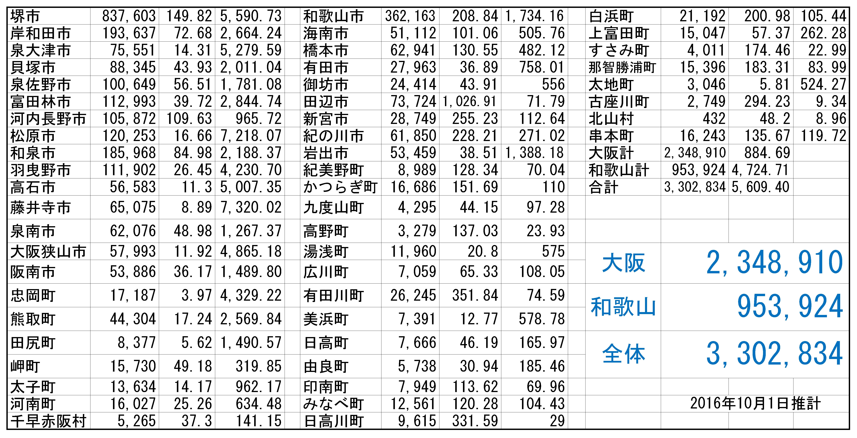

Slide 44

大阪府南部
和歌山県

Slide 45
留意すべきポイント
ロータリー章典
10.040.2. クラブ会長エレクトの任務 年次基金

Slide 46
ガバナーとガバナー補佐が留意すべきポイント
2.010. RIへのクラブの加盟
2.010.2.すべてのロータリークラブにおいて最低基準を満たすための計画

Slide 47
ガバナーとガバナー補佐が留意すべきポイント
2.010. RIへのクラブの加盟
2.010.3. ロータリークラブの
脱会

Slide 48
ガバナーとガバナー補佐が留意すべきポイント
クラブ・リーダーシップ・プラン

Slide 49
クラブ・リーダーシップ・プラン
クラブ・リーダーシップ・プランの目的は、効果的なクラブの管理の枠組みを提供することにより、ロータリークラブの強化を図ることである。

Slide 50
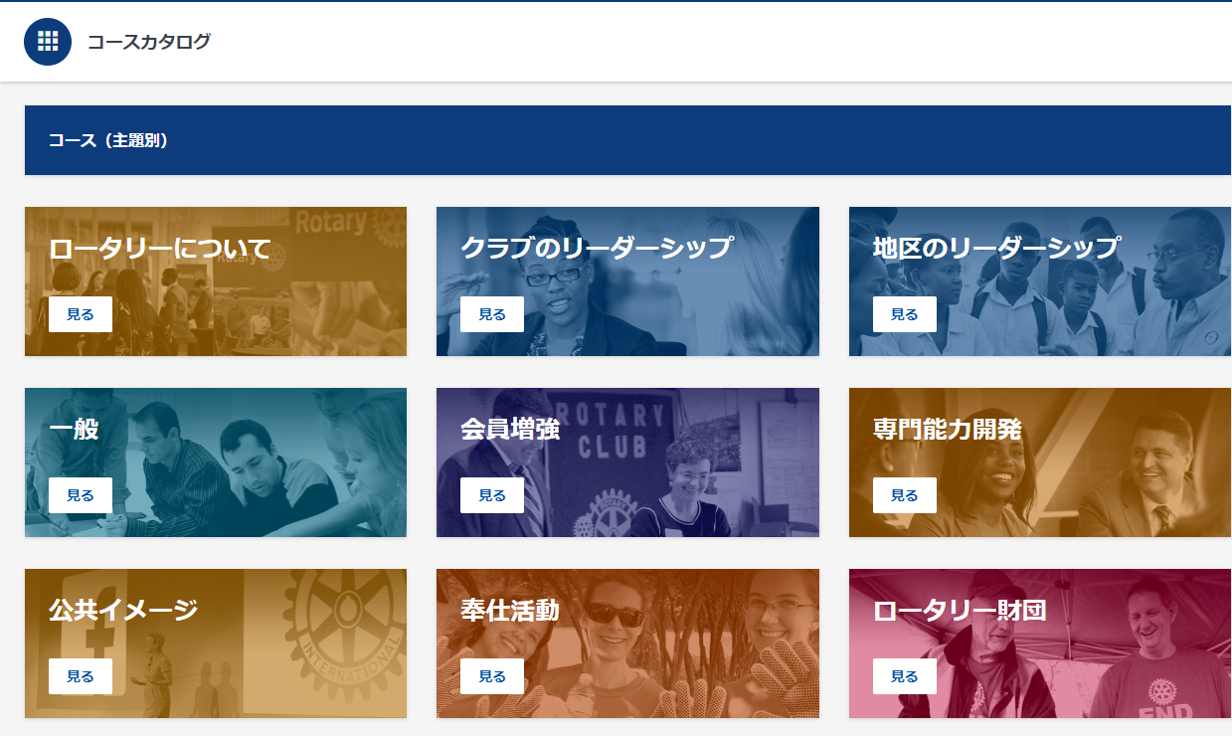


Slide 51
例会における会長挨拶 例
特別月間
8月 会員増強・新クラブ結成推進月間
9月 基本的教育と識字率向上月間 ロータリーの友月間
10月 地域社会の経済発展月間」 米山月間
11月 ロータリー財団月間
12月 疾病予防と治療月間
1月 職業奉仕月間
2月 平和構築と紛争予防月間
3月 水と衛生月間
4月 母子の健康月間
5月 青少年奉仕月間
6月 ロータリー親睦活動月間

Slide 52
「ロータリー学友参加推進週間（10月7日を含む1週間）」
「世界インターアクト週間（11月5日を含む1週間）」
「世界理解と平和週間（2月23日～3月1日）」
2月23日はロータリー創立記念日
  「世界ローターアクト週間（3月13日を含む1週間）」
  「ポリオ・デー」 １０月２４日
  「ポール・ハリス」 1868年4月19日-1947年1月27日
  「米山梅吉」 1868年2月26日-1946年4月28日
  「クラブ創立記念日」

Slide 53
戦略計画とロゴ
ビジュアルアイデンティティの強化
ー公共イメージの向上ー
第2640地区
PDG 樫畑直尚

Slide 54

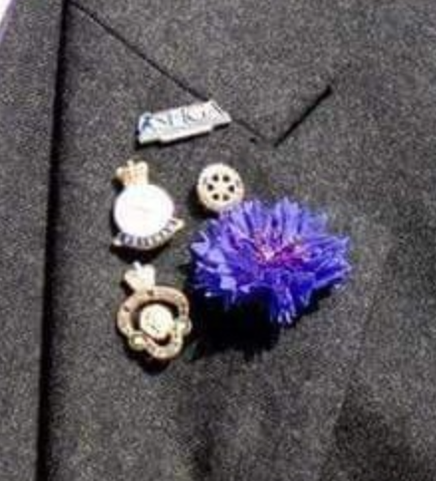
Charles H.R.H the Prince of Wales, is an Honorary Member, Rotary Club of Banchory-Ternan,D1010 UK.

Slide 55

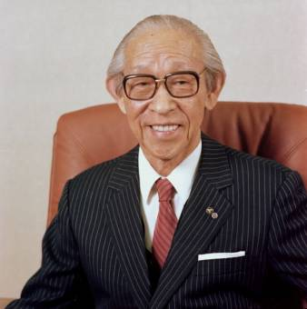

ロータリアン
カーネル・サンダース
ロータリアン
松下幸之助

Slide 56
RI理事会とロータリー財団管理委員会はブランド強化委員会を昨年度発足させ、パートナーとしているSiegel+Gale（シーゲル・アンド・ゲール）社と共同で作業し、ロータリーの強化のためにロゴ改定を含み種々の公共イメージと認知度の向上のための施策を講じ最終答申をRI理事会に提出し、2013年6月の理事会にて承認、決定されています。

Slide 57
まだまだ不確定な時期で移行期間と捉え、旧ロゴと新ロゴとの併用が認められていますので今すぐにロゴを差し替える必要はありません。新しく製作するものから順次変更をしてください。

Slide 58
例えばクラブ旗は、伝統あるクラブ旗をお使いのクラブは多々あると思います。この旗を新調する時期が来ましたら新V.I.を導入したクラブ旗をお考えください。それまでは従来のクラブ旗をお使いになる事に何の問題もございません。
2013年9月24日付けRI本部配信のプレスリリース（英文）をご参照下さい。https://www.rotary.org/en/node/67876

Slide 59

2019年12月付けで、日本語版ガイドが
発行され、
ビジュアルアイデンティティの一層の
強化が図られる。

Slide 60
戦略計画とビジュアルアイデンティティ
戦略計画、その背景

Slide 61
Notes:
ロータリーの歴史は、1905年ポール・ハリスの呼び掛けで集まった4人からスタートしました。以降、幾多の困難を乗り越えて、会員数120万人の巨大な組織に成長しました。ただ、このグラフを見て分かるように、1997年あたりで成長は止まり、大幅な会員減少に見舞われます。2000年代に入り、RIは危機感をもって、本格的な組織の立て直しに入ります。より強固な組織を目指すため、企業経営の手法が大幅に取り入れられたのです。即ち、組織文化を分析し「コア・バリュー」を洗い出すことによって、①経営資源を集中すること、②広報・イメージ戦略（CI）を展開することでした。以降、この考え方に沿って、一連の施策が打ち出されることになります。

Slide 62
1990年代に会員数のピークを迎えたロータリー。
2000年代初頭に会員数は、減少に転じた。
国際ロータリーは衝撃を受け、組織の継続維持に強い危機感が生まれた。その対策として、戦略計画策定へと動く。

Slide 63




 | 「ロータリー」の認知度調査
聞いた事が「ない」
聞いた事が 「ある」
ある程度は知っている
Notes:
広報戦略で重要なのは、その組織や団体に持つイメージです。当時、手始めに、どれほどのひとがRotaryを知っているのか、大規模な調査が行われました。これもアメリカの大企業が行っているように、大手の広告代理店に依頼されました。それが、「Rotaryは、Rotarianが思うほどには、知られていない」と、いう事実が浮かび上がってきたのです。以降、ロータリーは「公共イメージ」向上を強く意識するようになります。

Slide 64
戦略計画の誕生
2004年 規定審議会で、RI戦略計画委員会設置を決議
2007年 理事会は、RI戦略計画の使命、ビジョン、
中核的価値観、優先事項を決定
2009年 理事会は、RIとロータリー財団が進むべき進路
を一致させるため、新たな戦略計画を決定
2010年 7月1日からRI戦略計画がスタート
2017年 理事会は、新しい「ビジョン声明」を決定
Notes:
2000年以降、この流れに乗ってRIは「戦略計画」を軌道に乗せます。そして、歴史的資産を活用しながらも時代背景を巧みに取り込み、使命（ミッション）や中核的価値観、そして声明が順次出されることになります。
こうした手法は、「Branding(ブランディング)」と呼ばれる、企業経営で通常行われるイメージ管理そのものといえます。意図するのは、ブランドのイメージを管理して、企業価値そのものを向上させようというもの。その一環として、ロータリーロゴ、ポスター、写真など視覚イメージ（ビジュアル）の管理が行われるようになりました。ロータリーのロゴが変更されたのもその一例です。

Slide 65

Rotary Launches Its “Strengthening Rotary” Global Public Image Initiative
News Release For immediate release
EVANSTON, IL, SEPTEMBER 17, 2013 – Together with
global strategic branding firm Siegel+Gale (www.siegelgale.com), Rotary today announced the launch of its global public image initiative “Strengthening Rotary” to enhance and amplify the volunteer service organization’s great story, visual identity and digital experience.

Slide 66






1919年11月、理事会はビョルゲのデザインと詳細な説明を採用し、1921年の国際大会で正式に承認されました。1924年には楔穴が追加。

Slide 67

SEPTEMBER 17, 2013

Slide 68
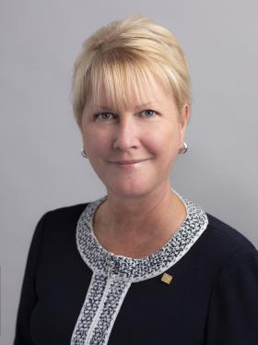
2003-04年度 ジョナサン Ｂ.マジィアべ
2004-05年度 グレン E. エステス シニア
2005-06年度 カール・ヴィルヘルム・ステンハマー
2006-07年度 ウィリアム Ｂ.ボイド
2007-08年度 ウィルフリッド J.ウィルキンソン
2008-09年度 李東建
2009-10年度 ジョン・ケニー
2010-11年度 レイ・クリンギンスミス
2011-12年度 カルヤン・バネルジー
2012-13年度 田中 作次
2013-14年度 ロン D. バートン
2014-15年度 黄其光
2015-16年度 K. R. ラビンドラン
2016-17年度 ジョン F. ジャーム
2017-18年度 イアン H.S. ライズリー
2018-19年度 バリー・ラシン
2019-20年度 マーク・ダニエル・マローニー
2020-21年度 ホルガー・クナーク
2021-22年度 シェカール・メータ
2022-23年度 ジェニファー E. ジョーンズ

Slide 69
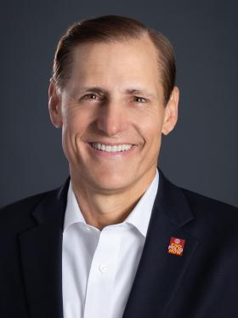
Hewko holds a law degree from Harvard University, a master’s in modern history from Oxford University (where he studied as a Marshall Scholar), and a bachelor’s in government and Soviet studies from Hamilton College in New York.
◎Korn Ferry Internationalによって紹介される
◎Baker & McKenzie パートナー
（年間売上額２千億円、米国最大級の法律事務所）
◎Millennium Challenge Corporation 副社長
（米国議会設立）
ジョン・ヒューコ
Kyiv RC（ウクライナ）
国際ロータリー
ロータリー財団
「事務総長」

Slide 70
歴代RI事務総長
1. | チェスリー R. ペリー | 1910-42 | 32年間
2. | フィリップ C. ラブジョイ | 1942-52 | 10年間
3. | ジョージ R. ミーンズ | 1953-72 | 19年間
4. | ハリー A. スチュワート | 1972-78 | 6年間
5. | ハーバート A. ピグマン | 1979-86 | 7年間
6. | フィリップ H. リンジー | 1986-89 | 3年間
7. | ヒュー M. アーチャー | 1989-90 | １年間
8. | スペンサー・ロビンソン・ジュニア | 1990-93 | 3年間
9. | ハーバート A. ピグマン | 1993-95 | 2年間
10. | ジェフリー S. ラージ | 1995-97 | 2年間
11. | S. アーロン・ハイアット | 1997-2000 | 3年間
12. | エドウィン H. フタ | 2000-11 | 11年間
13. | ジョン P. ヒューコ | 2011-現在 | 1１年間

Slide 71

10 November 2016 in Evanston, IL, USA and discussed the reconstitution of the Strategic Planning Committee as a joint planning committee with The Rotary Foundation, consultant Grant Thornton’s proposals regarding the development of a Rotary vision

Slide 72


Slide 73
今までは、EXCLUSIVEであったロータリークラブを徹底的にINCLUSIVEに変化させる。
≒地域社会に門戸を開く。すべてを吞み込めるような寛容性に富んだロータリークラブの実現。
※LGBTQ＋を含む

Slide 74
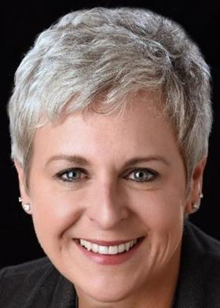
国際ロータリー理事会は2019年1月の理事会において、ロータリーの
「多様性・公平さ・インクルージョン」（DEI）の声明を採択。
国際ロータリー 副会長
ロータリーDEIタスクフォース委員長
Valarie Wafer バレリー・ウェイファー

Slide 75



多様性（DIVERSITY）
年齢、民族、人種、肌の色、能力、宗教、社会経済的地位、文化、性別、性的指向、性自認への言及にかかわらず、あらゆる背景、経験、アイデンティティをもつ人がいること。
Key word 事実
公平さ
（EQUITY）
参加者が快適かつ生産的な体験をできるよう、さまざまなレベルの支援、機会、リソースを提供する方法について慎重に検討すること。
Key word 選択
インクルージョン、包摂（INCLUSION）
すべての人が歓迎され、尊重され、大切にされる経験を創造すること。
Key word 行動

Slide 76

重点分野
1.平和構築と紛争予防
2.疾病予防と治療
3.水と衛生
4.母子の健康
5.基本的教育と識字率向上
6.地域社会の経済発展
7.環境
（2021年7月1日から申請受付）

Slide 77

By contributor 2018-19
1. United States of America15.15%
2. Bill & Melinda Gates Foundation 10.82%
3. United Kingdom of Great Britain and Northern Ireland8.12%
4. GAVI Alliance 7.93%
5. Germany 5.47%
6. United Nations Office for the Coordination of Humanitarian Affairs 4.81%
7. Rotary International 3.57%
8. World Bank 3.23%
9. European Commission 3.12%
10. Miscellaneous 2.99%
11. National Philanthropic Trust(NPT) 2.72%
12. Japan 2.59%
13. United Nations Central Emergency Response Fund(CERF) 2.12%
14. Canada 1.74%
15. Kuwait 1.68%

Slide 78
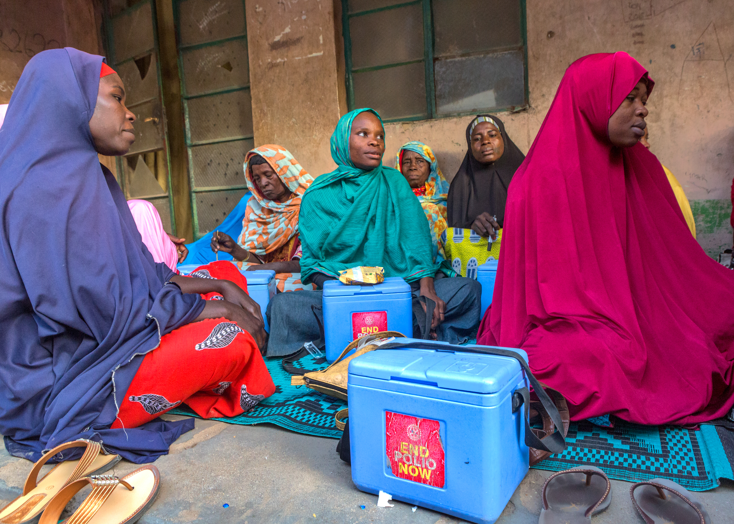
ポリオ根絶
ロータリー会員は、これまでに22億米ドル以上を寄付し、122カ国、約30億人以上の子どもに予防接種を行うために多大なボランティア時間を捧げてきました。
ロータリーは35年以上、ポリオを世界から根絶するための活動を続け、大きな進展を遂げてきました。世界ポリオ根絶推進活動（GPEI）を立ち上げたパートナーとして、ロータリーはポリオの症例を99.9％減らす貢献をしてきました。

Slide 79
このビジョンの実現には計画が必要である。
2024年までのロータリーの行動計画は、
1.「より大きなインパクトをもたらす」
2.「参加者の基盤を広げる」
3.「参加者の積極的なかかわりを促す」
4.「適応力を高める」ことです。

Slide 80
「公共イメージの向上」
Rotaryの行動を「見える化」しよう！
Rotaryのイメージを「見える化」しよう！

Slide 81


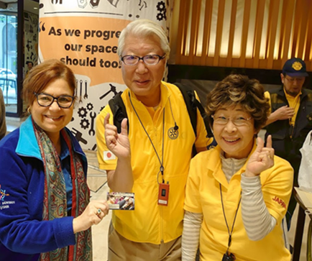
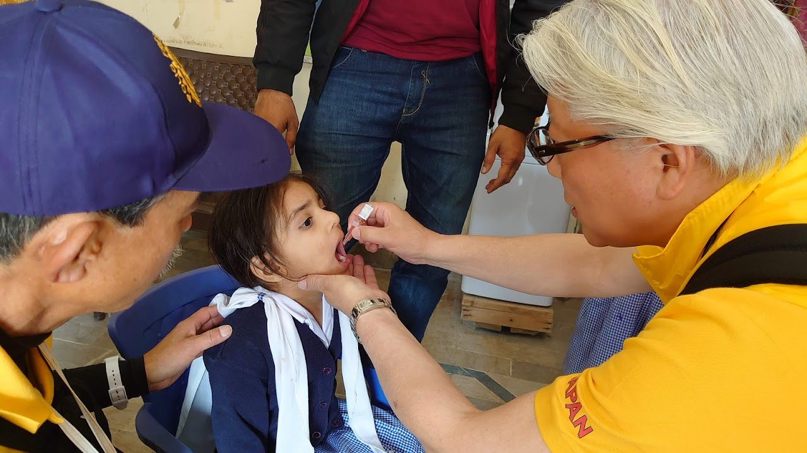
How to make news
一枚の写真が「公共イメージ向上」につながります。

Slide 82
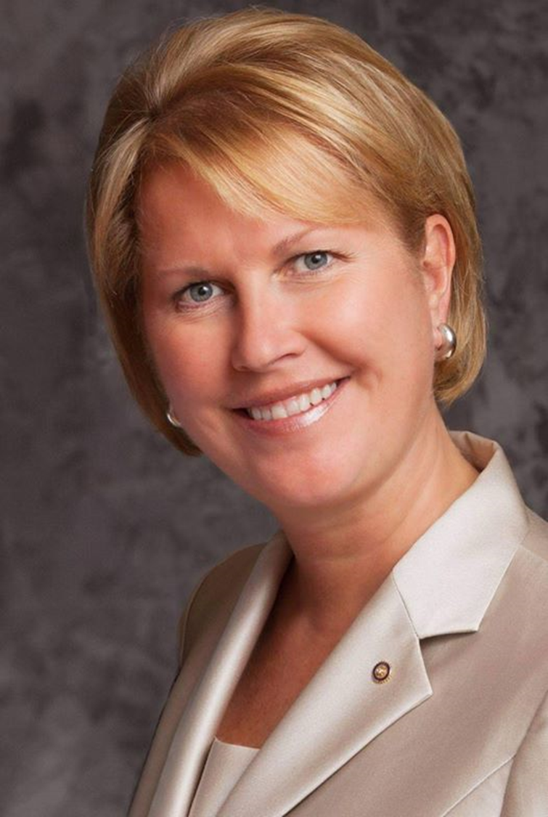


ジェニファー・ジョーンズ会長エレクト
会長テーマは
「イマジン ロータリー」

